Slide 1
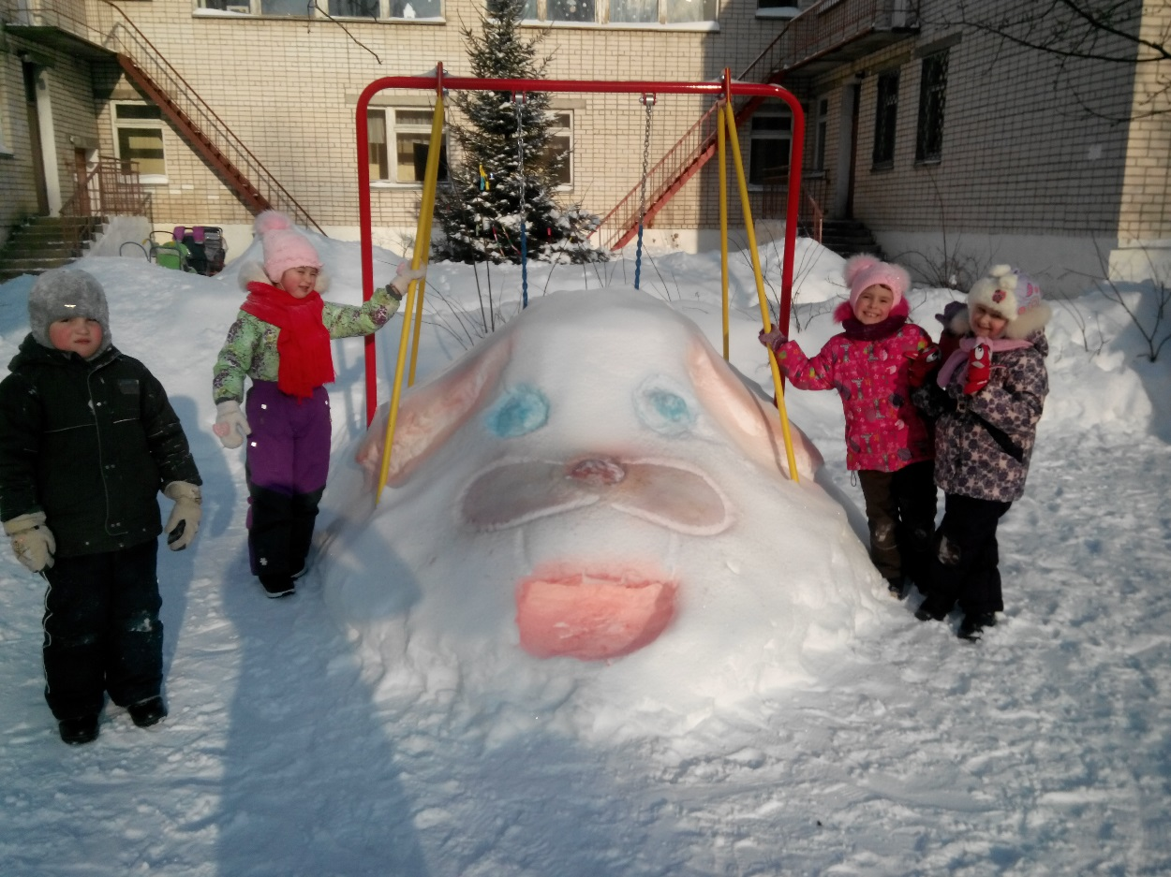
Презентация на тему «Весёлая прогулка»
Выполнила:
воспитатель гр. №11
МБДОУ «Детский сад № 30»
Балакина И.В.

Slide 2
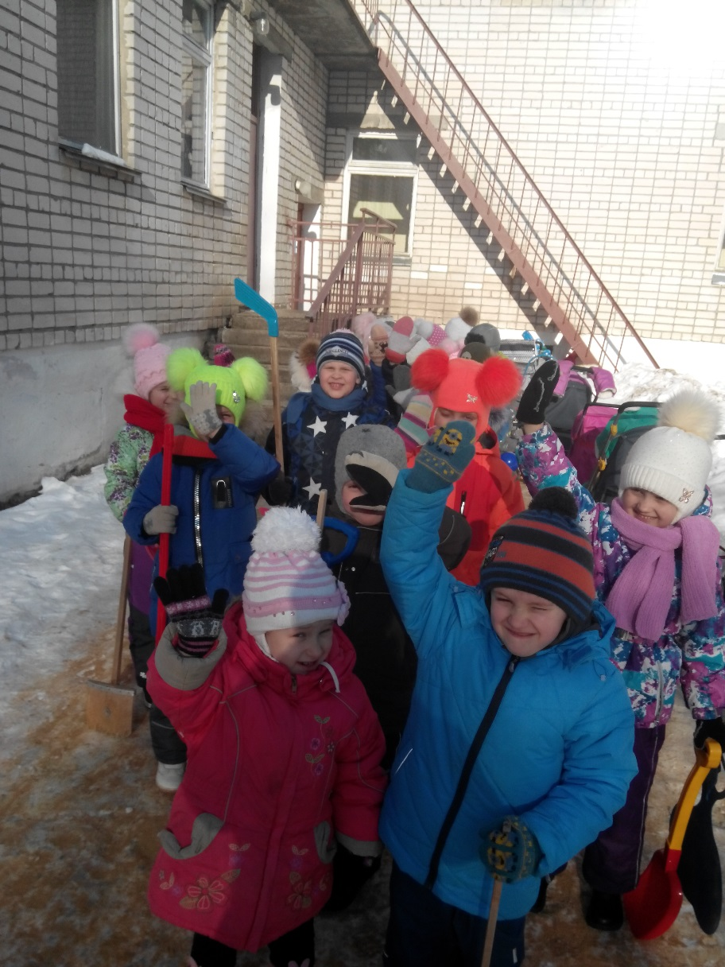
В гости к нам пришла зима
Стали белыми дома
Снег летает там и тут
Ребятня гулять идут

Slide 3
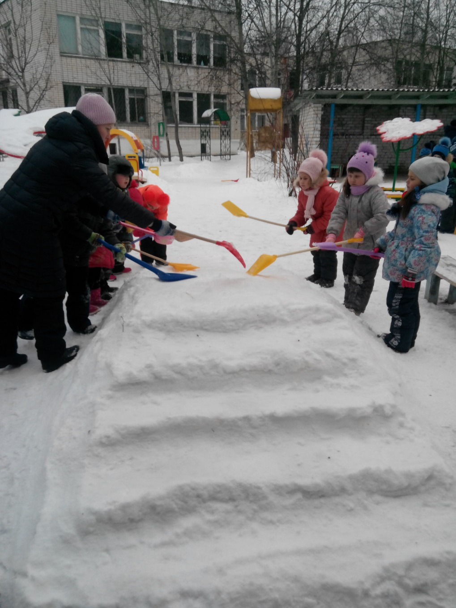
Горка очень нам нужна
Не будем мы лениться
Лопаты дружно мы возьмём
И будем все трудиться

Slide 4
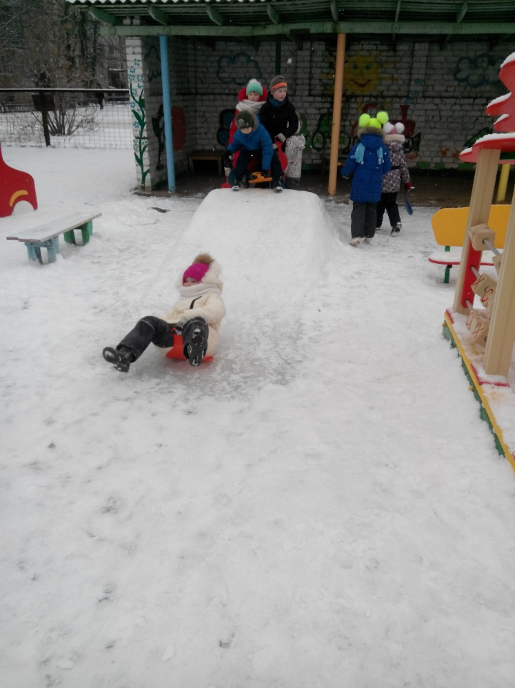
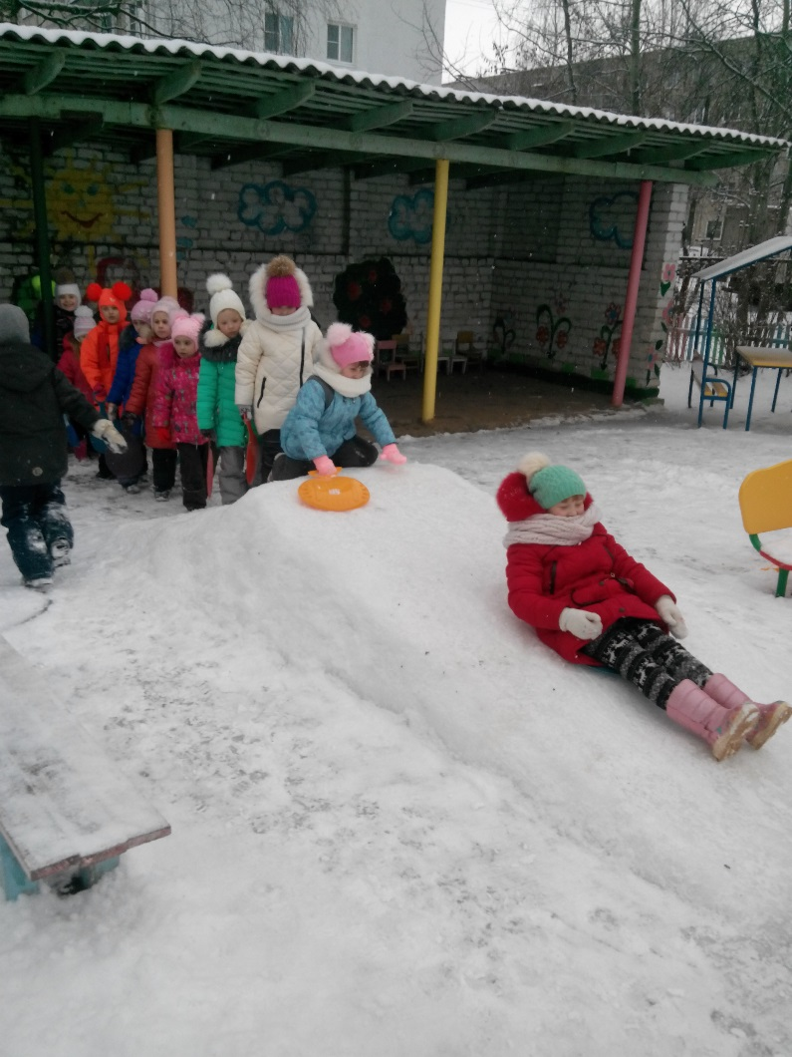
Вот и горочка готова, рады мы стараться, чтобы вместе с детворой с горки покататься !

Slide 5
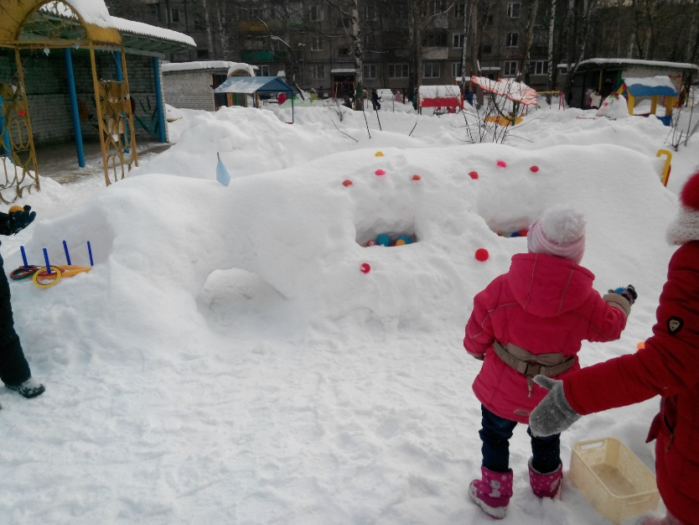
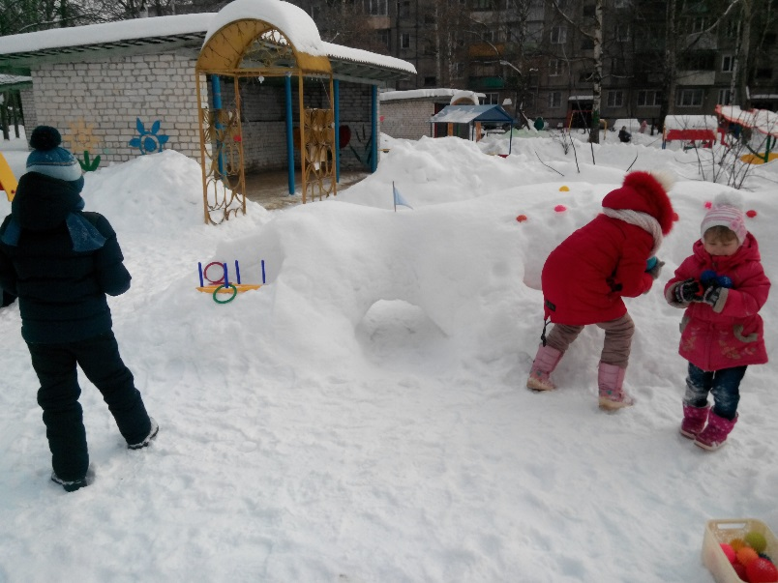
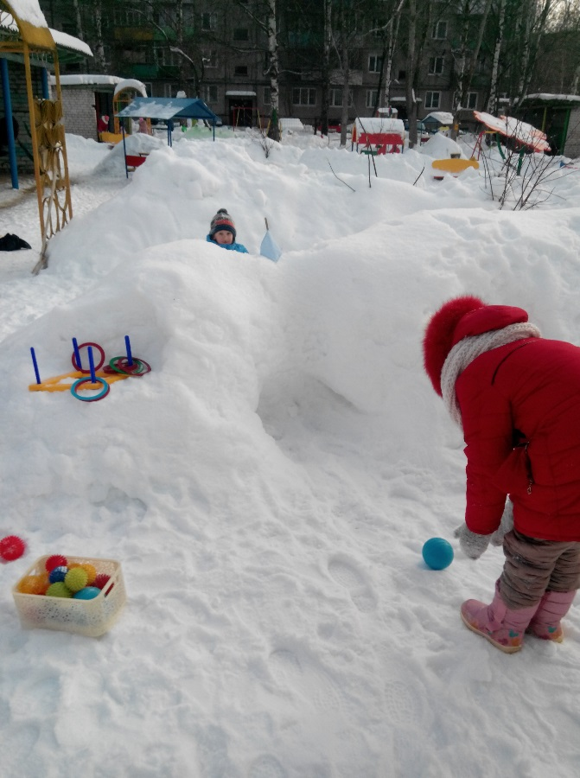
Хорошо зимой играть, можно в цель снежки метать и колечки покидать

Slide 6
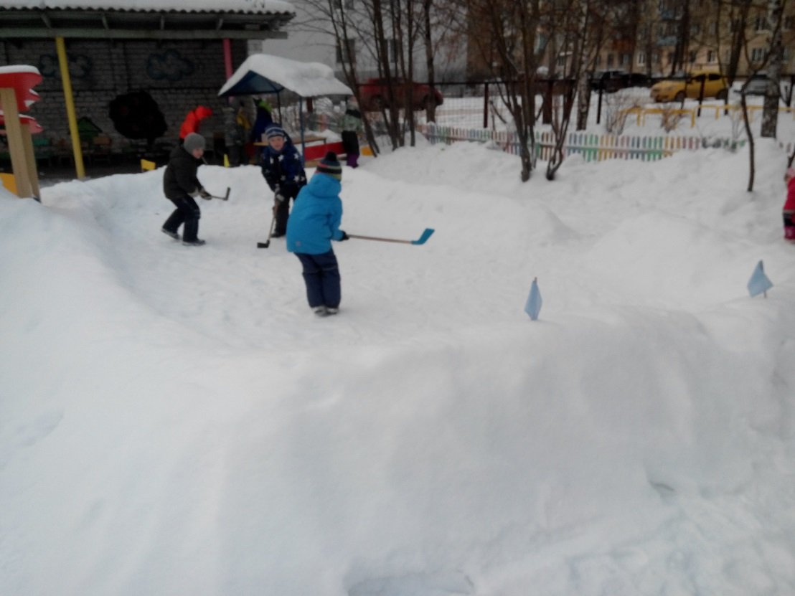
В хоккей с друзьями поиграть

Slide 7
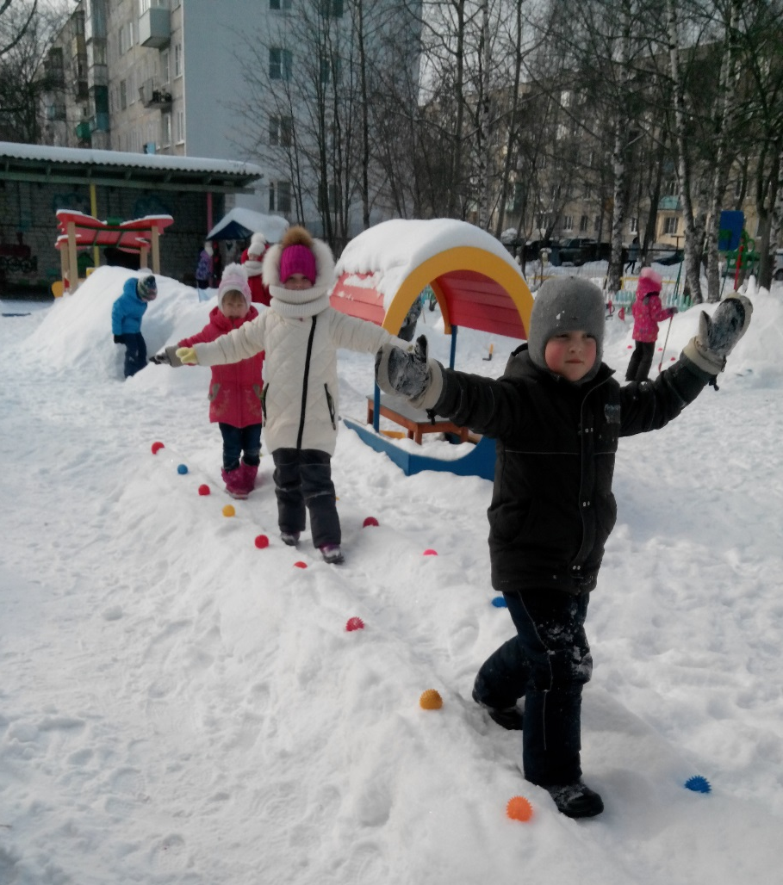
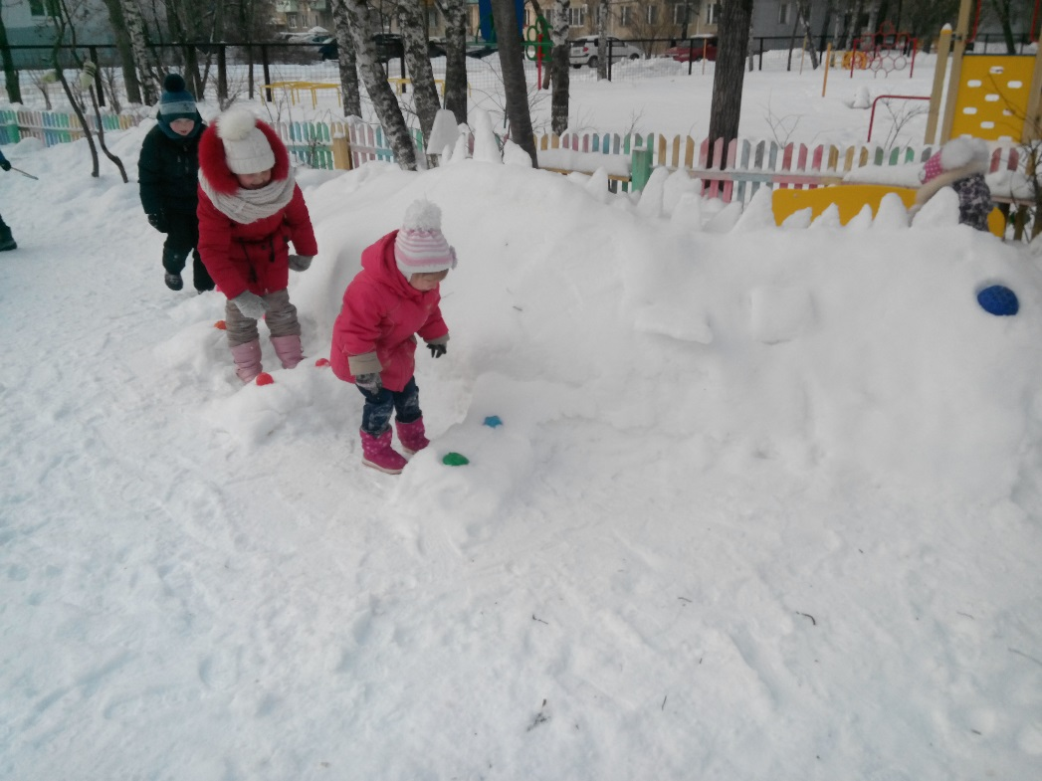
По дорожке пробежать
и попрыгать, поскакать

Slide 8
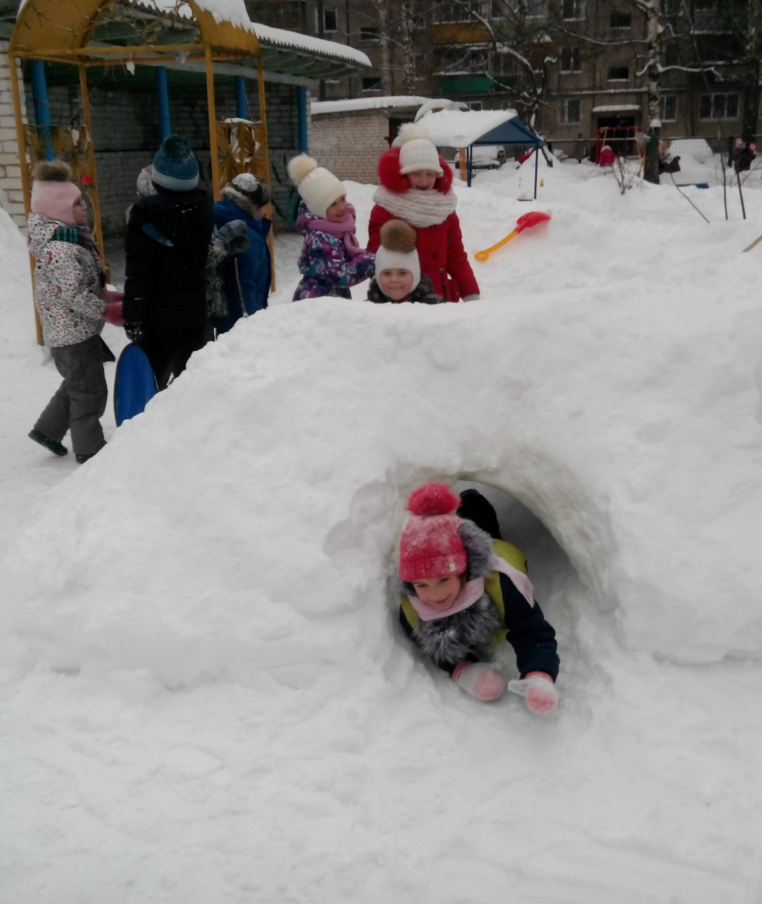
Пещеру в снегу отрыли ребята
Играли они в игру медвежата

Slide 9
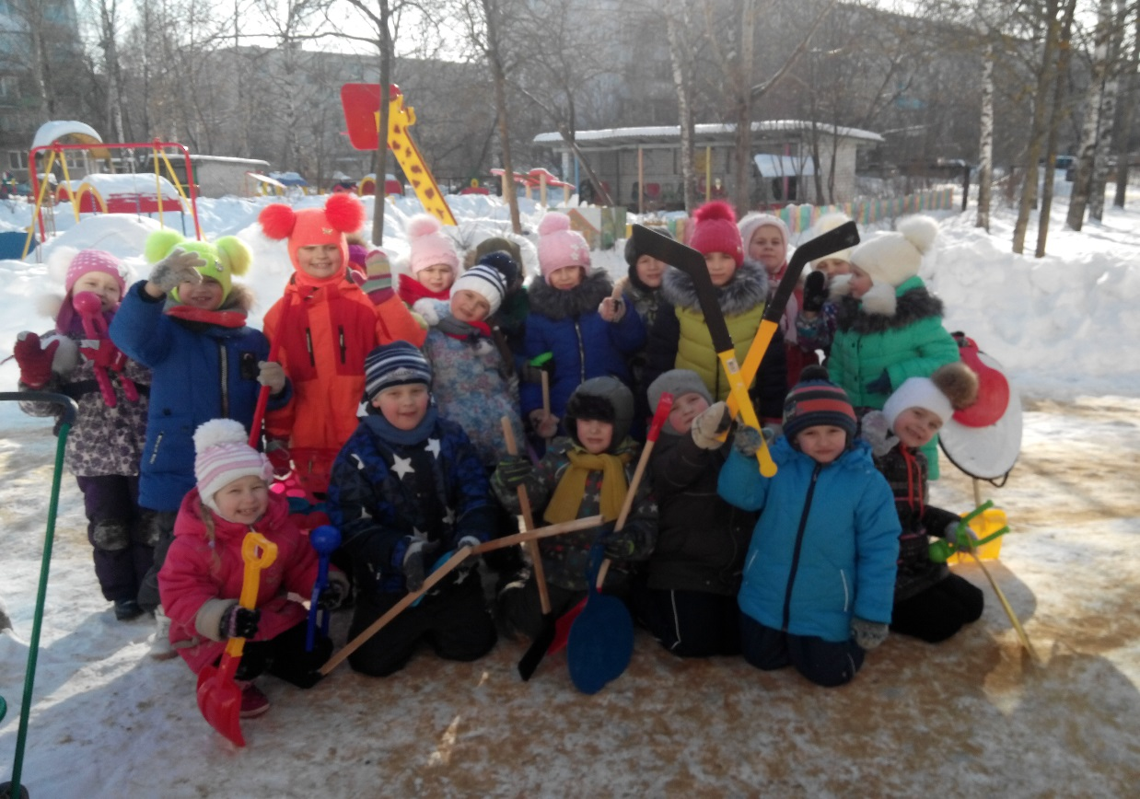
Мороз румянит щёки и щиплет за носишки
Но не смолкает шум и гам гуляют ребятишки

Slide 10
Спасибо за внимание!

